Slide 1
Geometría
Figuras en el plano

Slide 2
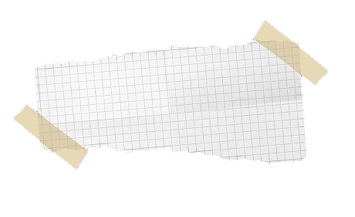
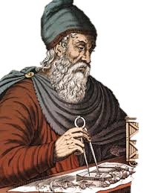
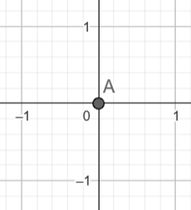
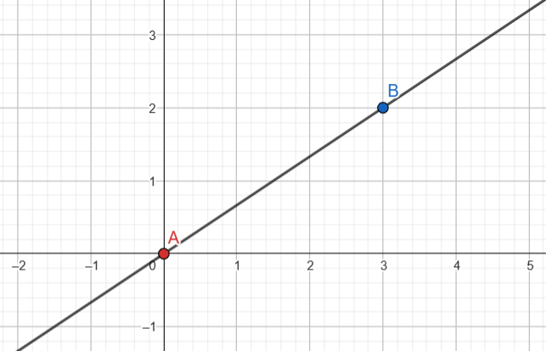
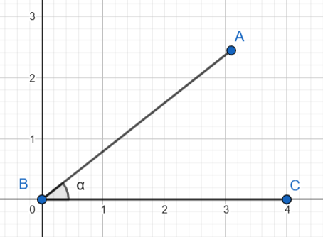
Se ocupa del estudio de las propiedades de las figuras en el plano o el espacio.
Principios:
Principios:
Punto:
Recta:
Ángulo:
“Aquello que no tiene parte”
“Longitud sin ancho"
“Longitud sin ancho"
“Inclinación entre dos líneas"
Notes:
Tipos de triángulos y sus propiedades. El rectángulo, cuadrado y sus propiedades. Ángulos y sus propiedades.

Slide 3
Problemas

Slide 4
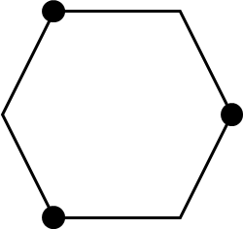
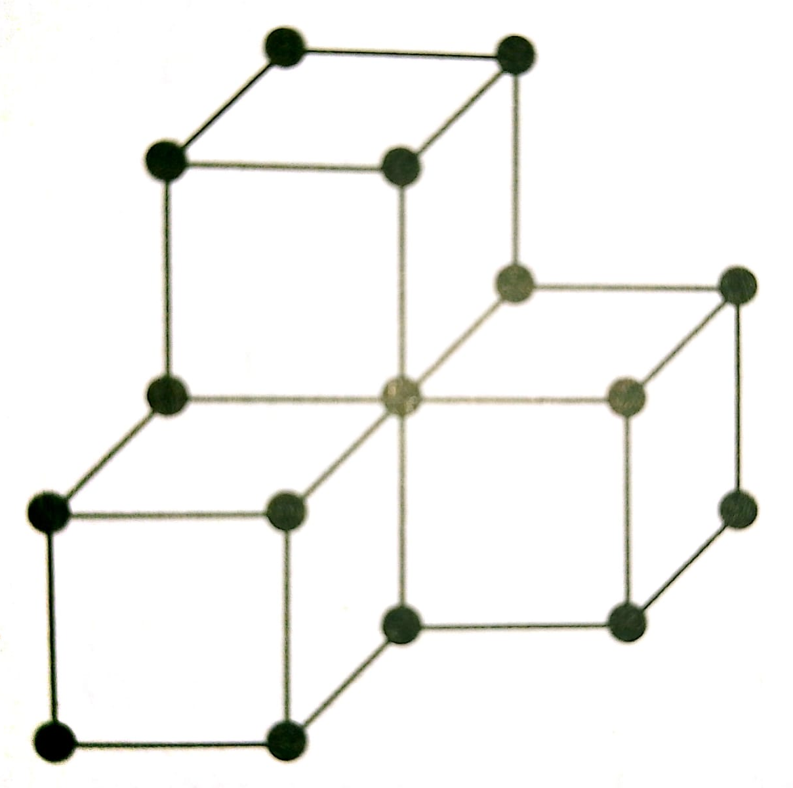
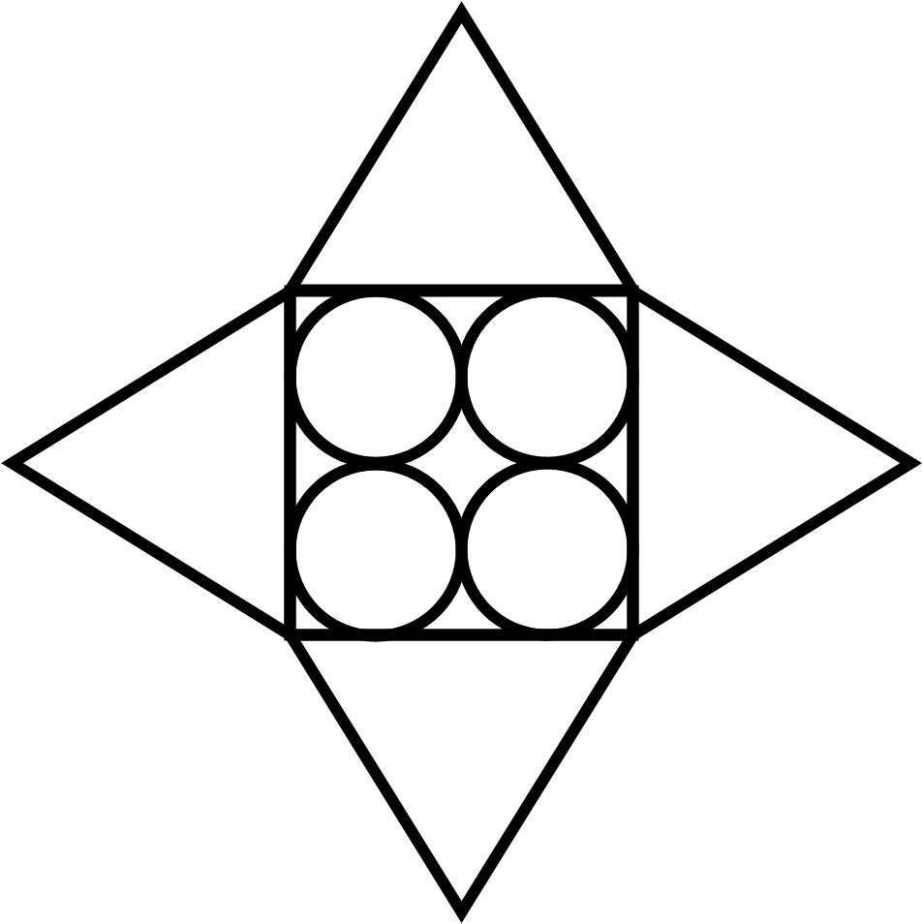
Problema 1: Un pedazo de papel con forma de hexágono regular, como el que se muestra, se dobla de manera que las tres esquinas marcadas se tocan en el centro del hexágono.
¿Qué figura se obtiene?
Problema 2: Con palitos de madera y bolitas de plastilina se construyó una figura formada por cuatro cubos (en la figura se muestra solo la parte del frente, el cubo que falta está pegado a los tres que se muestran). ¿Cuántas bolitas de plastilina se utilizaron?
Problema 3: ¿Cuál es el perímetro de la estrella si se sabe que está formada por cuatro círculos iguales de radio 5 cm, un cuadrado y cuatro triángulos equiláteros?

Slide 5
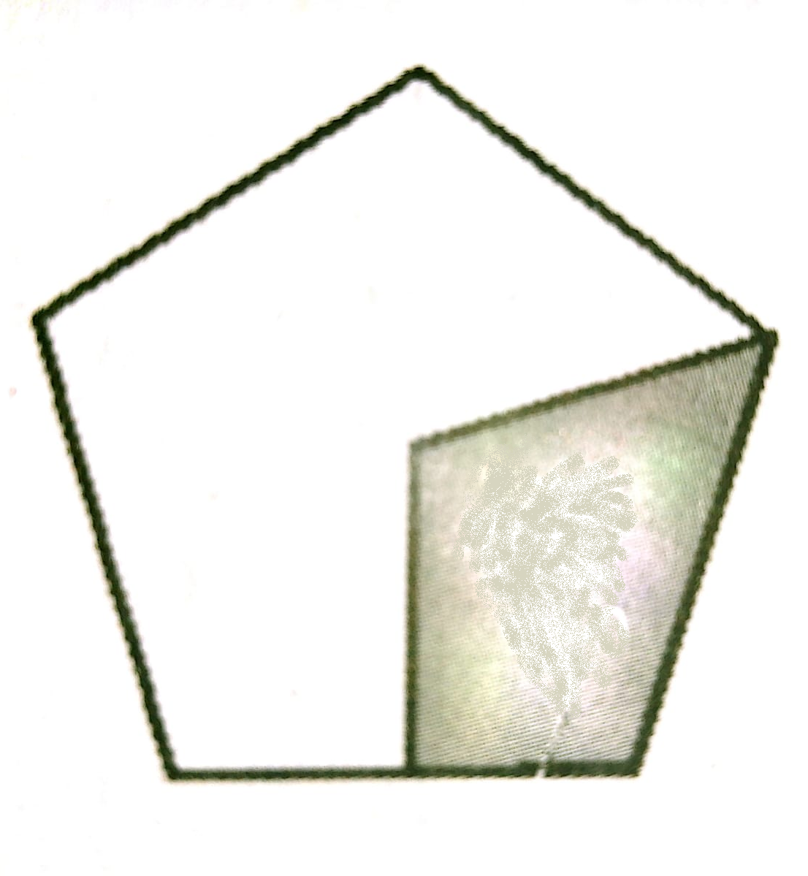
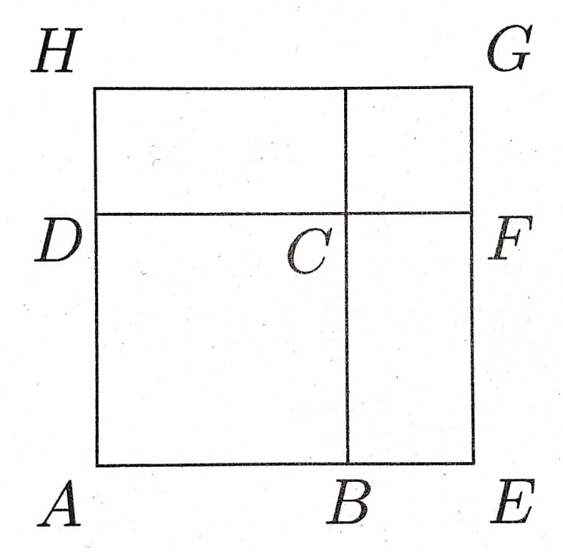
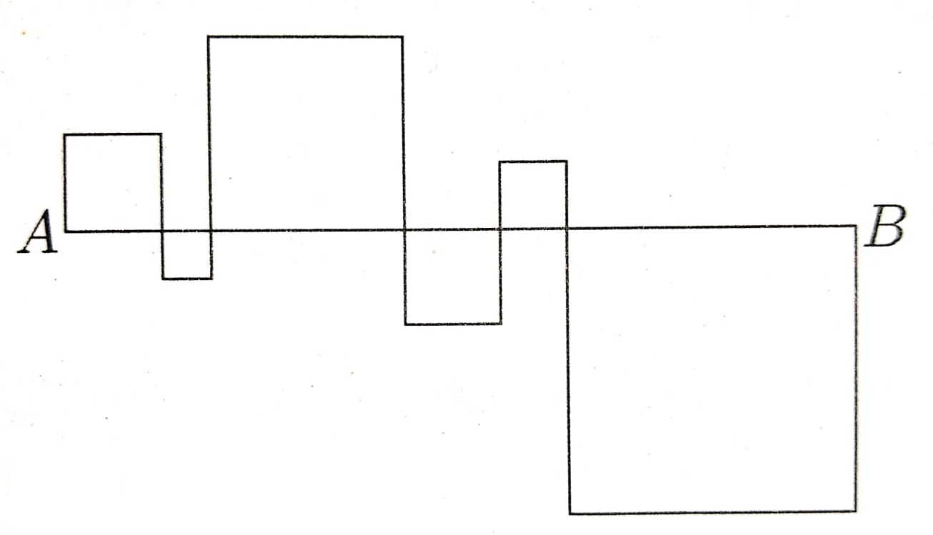
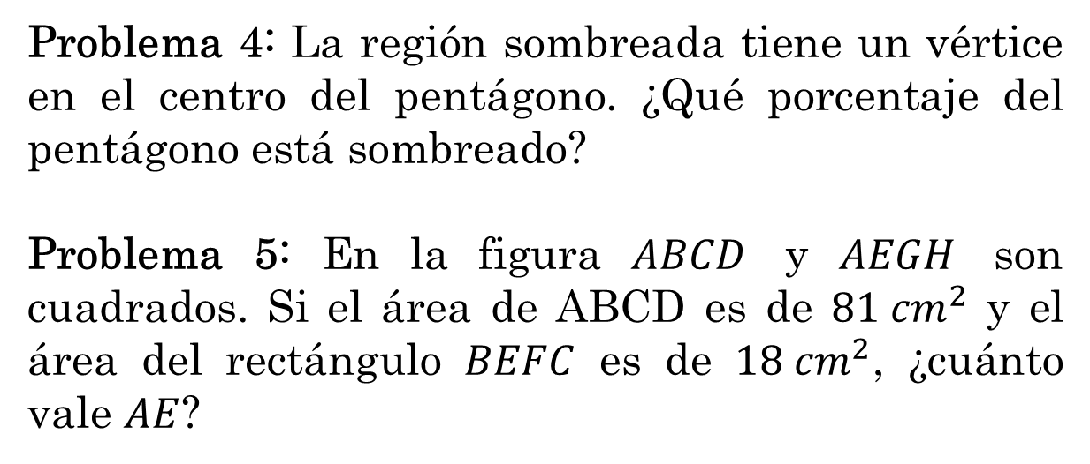
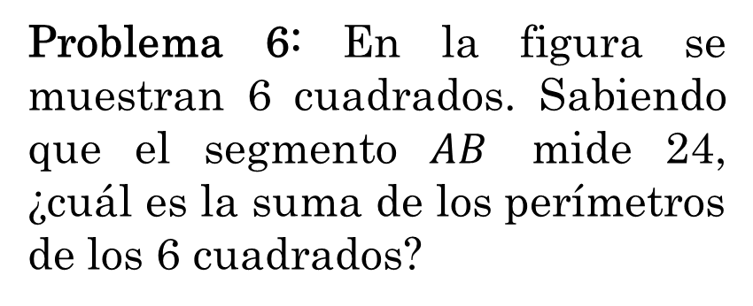
Problema 4: La región sombreada tiene un vértice en el centro del pentágono. ¿Qué porcentaje del pentágono está sombreado?
Problema 5: En la figura $ABCD$ y $AEGH$ son cuadrados. Si el área de ABCD es de $81 {cm}^{2}$ y el área del rectángulo $BEFC$ es de $18 {cm}^{2}$, ¿cuánto vale $AE$?
Problema 6: En la figura se muestran 6 cuadrados. Sabiendo que el segmento $AB$ mide 24, ¿cuál es la suma de los perímetros de los 6 cuadrados?

Slide 6
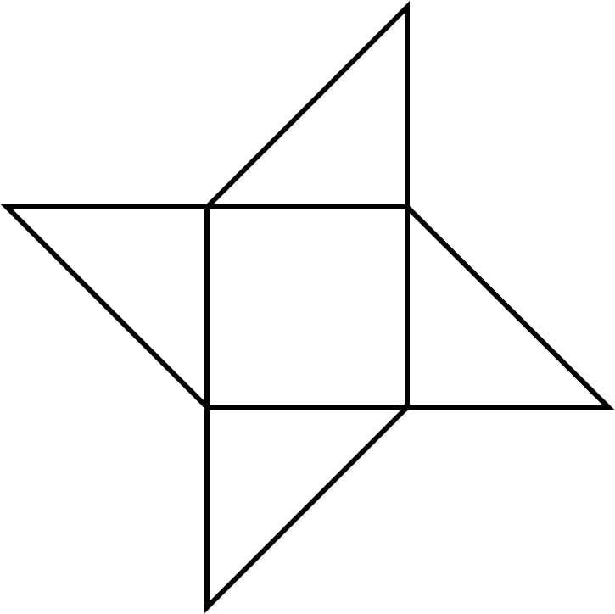
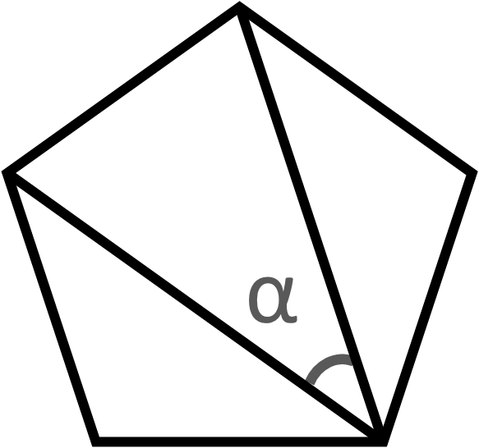
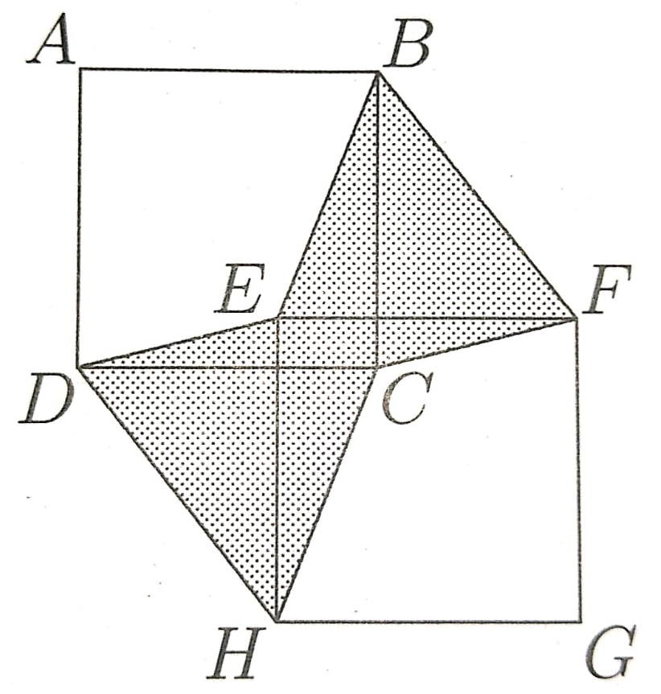
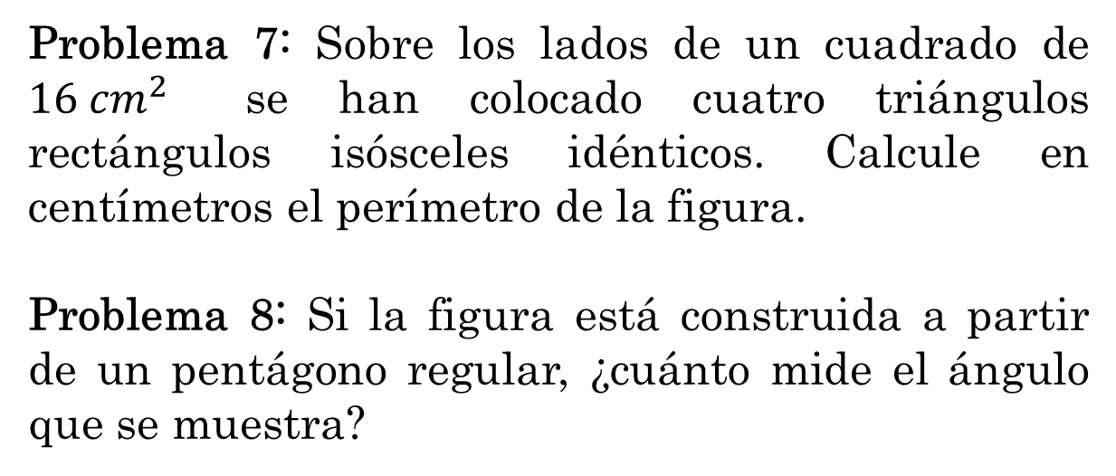
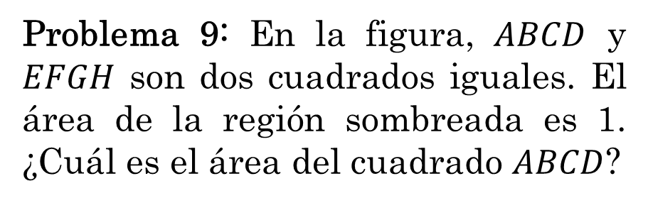
Problema 7: Sobre los lados de un cuadrado de $16 {cm}^{2}$ se han colocado cuatro triángulos rectángulos isósceles idénticos. Calcule en centímetros el perímetro de la figura.
Problema 8: Si la figura está construida a partir de un pentágono regular, ¿cuánto mide el ángulo que se muestra?
Problema 9: En la figura, $ABCD$ y $EFGH$ son dos cuadrados iguales. El área de la región sombreada es 1. ¿Cuál es el área del cuadrado $ABCD$?

Slide 7
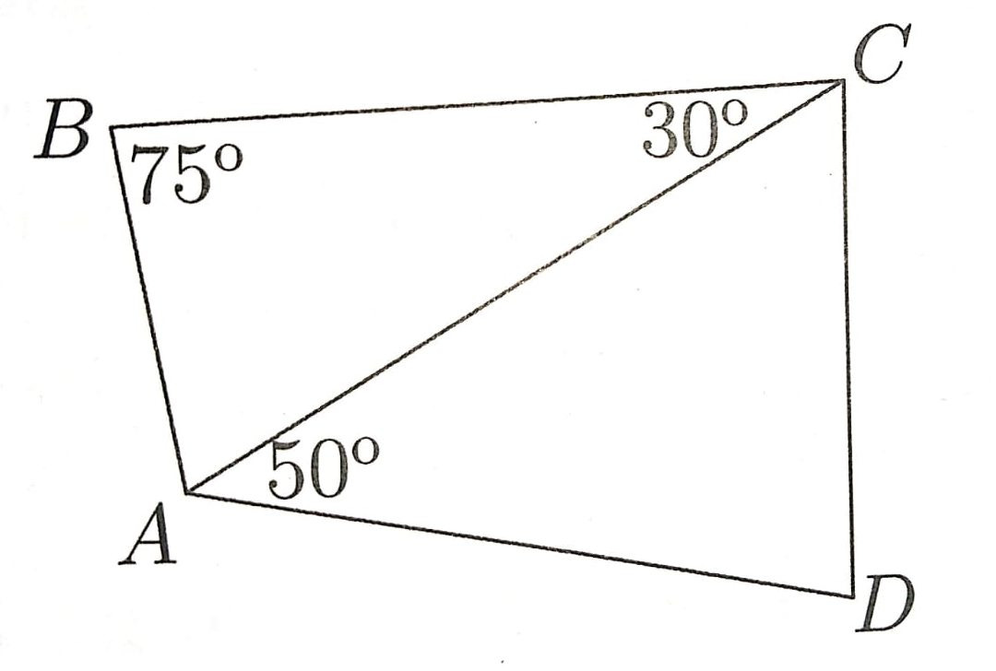
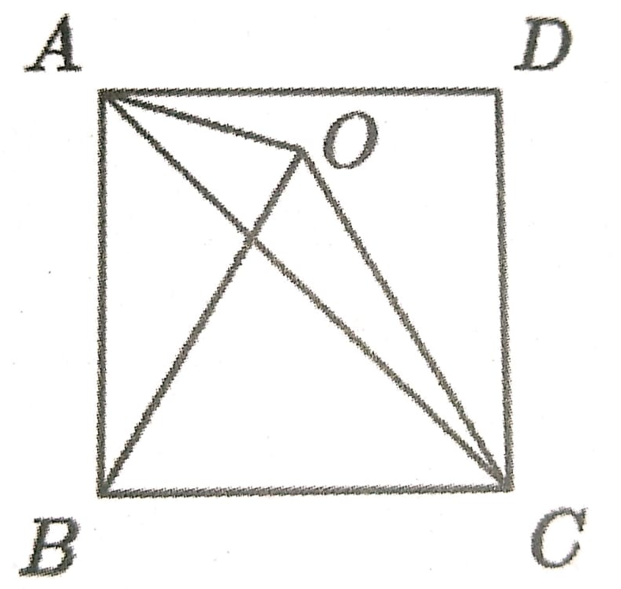
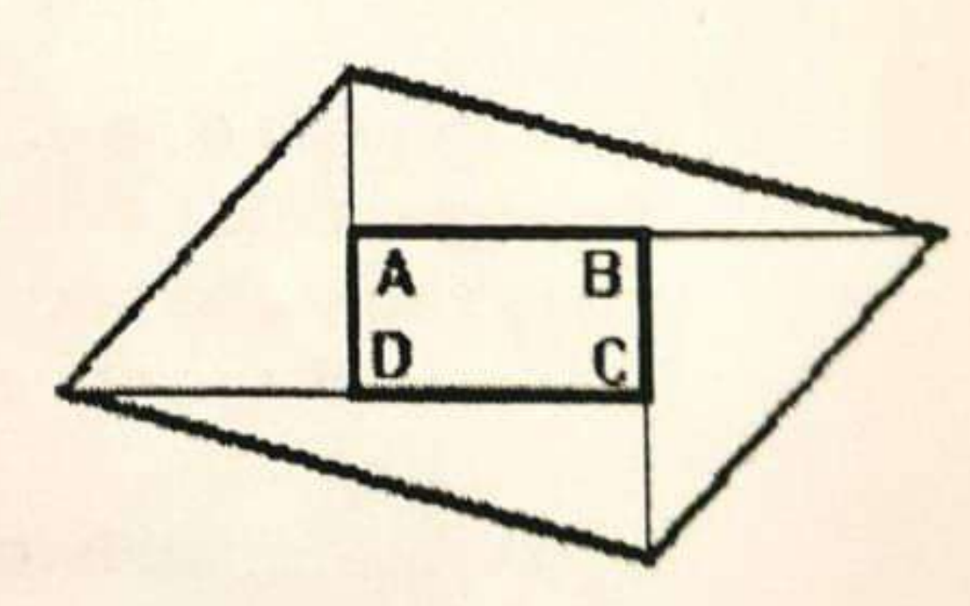
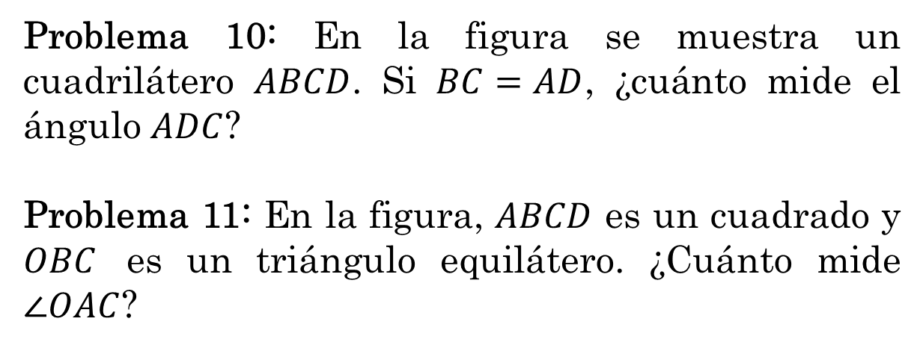
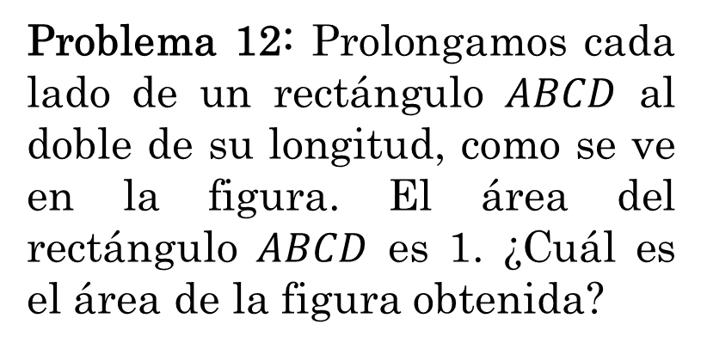
Problema 10: En la figura se muestra un cuadrilátero $ABCD$. Si $BC=AD$, ¿cuánto mide el ángulo $ADC$?
Problema 11: En la figura, $ABCD$ es un cuadrado y $OBC$ es un triángulo equilátero. ¿Cuánto mide $∠OAC$?
Problema 12: Prolongamos cada lado de un rectángulo $ABCD$ al doble de su longitud, como se ve en la figura. El área del rectángulo $ABCD$ es 1. ¿Cuál es el área de la figura obtenida?

